Slide 1
SPU
Secretaria de
Coordenação e Governança do Patrimônio da União
Comissão de
Desenvolvimento Urbano – CDU
Câmara dos Deputados
20 de outubro de 2021

Slide 2
Quem é a SPU
Secretaria de Coordenação e Governança do Patrimônio da União - SPU
Criada há 167 anos
Administra hoje mais de 700 mil imóveis
Atualmente, órgão do Ministério da Economia vinculado à Secretaria Especial de Desestatização, Desinvestimento e Mercados (SEDDM)
Responsável por gerir e manter o Patrimônio Imobiliário da União:
Bens de Uso Especial (BUE):
Edifícios públicos federais (inclusive de outros poderes federais) e cedidos a estados e municípios, unidades de conservação, terras indígenas
Bens Dominicais:
Terrenos interiores da União (terras devolutas, imóveis recebidos), terrenos de marinha (defrontantes ao mar), marginais (defrontantes aos rios federais navegáveis) e seus acrescidos, utilizados por particulares ou vagos
Bens de Uso Comum do Povo (BUC):
Rios Federais, mar territorial, praias (genuínos)
Calçadões, praças, ruas, parques (afetados mas ocupando área da União)

Slide 3
Imóveis (Patrimônio da União)
716.159
716.159 imóveis
 | Área total dos imóveis (m²) | Valor total dos imóveis (R$, sem as benfeitorias)
Dominiais | 23.680.012.523,91 | 213.434.595.620,55
Uso Especial | 57.571.213.908.223,70 | 1.127.521.320.143,49
Total * | 57.594.893.920.747,60 | 1.340.955.915.764,04
(*) Não incluso os imóveis funcionais
Fonte: Painel SPU, agosto/2021

Slide 4
A Transformação Institucional da SPU
Inovação Tecnológica
Alinhamento a diretrizes estratégicas SEDDM e ME
Governança e Compliance
Modernização Normativa
Processos
seguros e
robustos
Gestão
Inovadora
Foco nas estratégias
de negócio
Promover a virada de chave
Pleno aproveitamento do potencial dos ativos da União
Legado de gestão patrimonial

Slide 5
Governança Inovadora
Descompasso com objetivos estratégicos de Governo
Planejamento orientado a entregas consistentes
Decisões concentradas nas Superintendências
Estruturação de cadeia decisória: colegiados centrais, compliance e transparência
Informações fragmentadas, desarticuladas
Modelo integrado de informações:
valor para decisões estratégicas
Iniciativas desconexas e inacabadas
Foco em resultados relevantes​
Cronogramas e metas exequíveis​
Baixa capacidade operacional
Disponibilização de meios tecnológicos e capacitação

Slide 6
Gestão
de Ativos Imobiliários

Slide 7
Plano Estruturado para Desenvolvimento de Negócios
Patrimônio da União como indutor de desenvolvimento
Implantação de Cestas de Imóveis - Fundos de Investimento Imobiliário (Pilotos em RJ, SP e MG)
Fomento ao desinvestimento – Priorizar uso da PAI como ferramenta de transferência
Realização de Feirões de Imóveis - aumento da visibilidade do potencial de negócios SPU
Modernização de normativos e processos de avaliação de imóveis

Slide 8
Proposta de Aquisição de Imóveis - PAI
Principal inovação da Lei 14.011/2020
Inverte a lógica de venda de imóveis
Mercado aponta o ativo de seu interesse
100% on-line
O que é?
Com a PAI
Vantagens:
Mercado aponta interesse
Avalia
Licitação
Direito de preferência
Inversão na dinâmica da avaliação do imóvel;
Redução da burocracia no processo de alienação;
Procedimento on-line via sistema próprio; e
Melhor relação entre mercado imobiliário e a administração.
União define o imóvel
Avalia
Licitação
Inversão da lógica de venda
Padrão

Slide 9
Proposta de Aquisição de Imóveis - PAI
 |  | 2020 | 2021
 |  | Alienação | Alienação (NÃO PAI) | PAI
 |  | Janeiro a Dezembro | Março a Julho (CPL) | Agosto a Setembro
Vendido | Editais | 21 | 16 | 10
 | Qtde. Imóveis | 54 | 17 | 11
 | Valor Licitado R$ | 54.070.262,15 | 50.027.453,34 | 54.181.960,82
 | Valor Vendido R$ | 78.683.377,65 | 54.544.336,78 | 89.876.045,77
 | Ágio | 46% | 9% | 66%
Deserto | Editais | 22 | 31 | 2
 | Qtde. Imóveis | 139 | 62 | 3
 | Valor R$ | 94.728.119,59 | 1.121.607.749,95 | 1.450.000,00
Fracassado / Desistência | Editais | 4 | 2 | -
 | Qtde. Imóveis | 4 | 2 | -
 | Valor R$ | 2.821.434,68 | 21.615.000,00 | -
Revogado / Suspenso | Editais | - | 9 | 7
 | Qtde. Imóveis | 1 | 9 | 7
 | Valor R$ | - | 364.940.683,75 | 35.880.575,57
Total (licitado) | Editais | 47 | 58 | 19
 | Qtde. Imóveis | 198 | 90 | 21
 | Valor R$ | 166.015.338,53 | 1.558.190.887,04 | 91.512.536,39

Slide 10
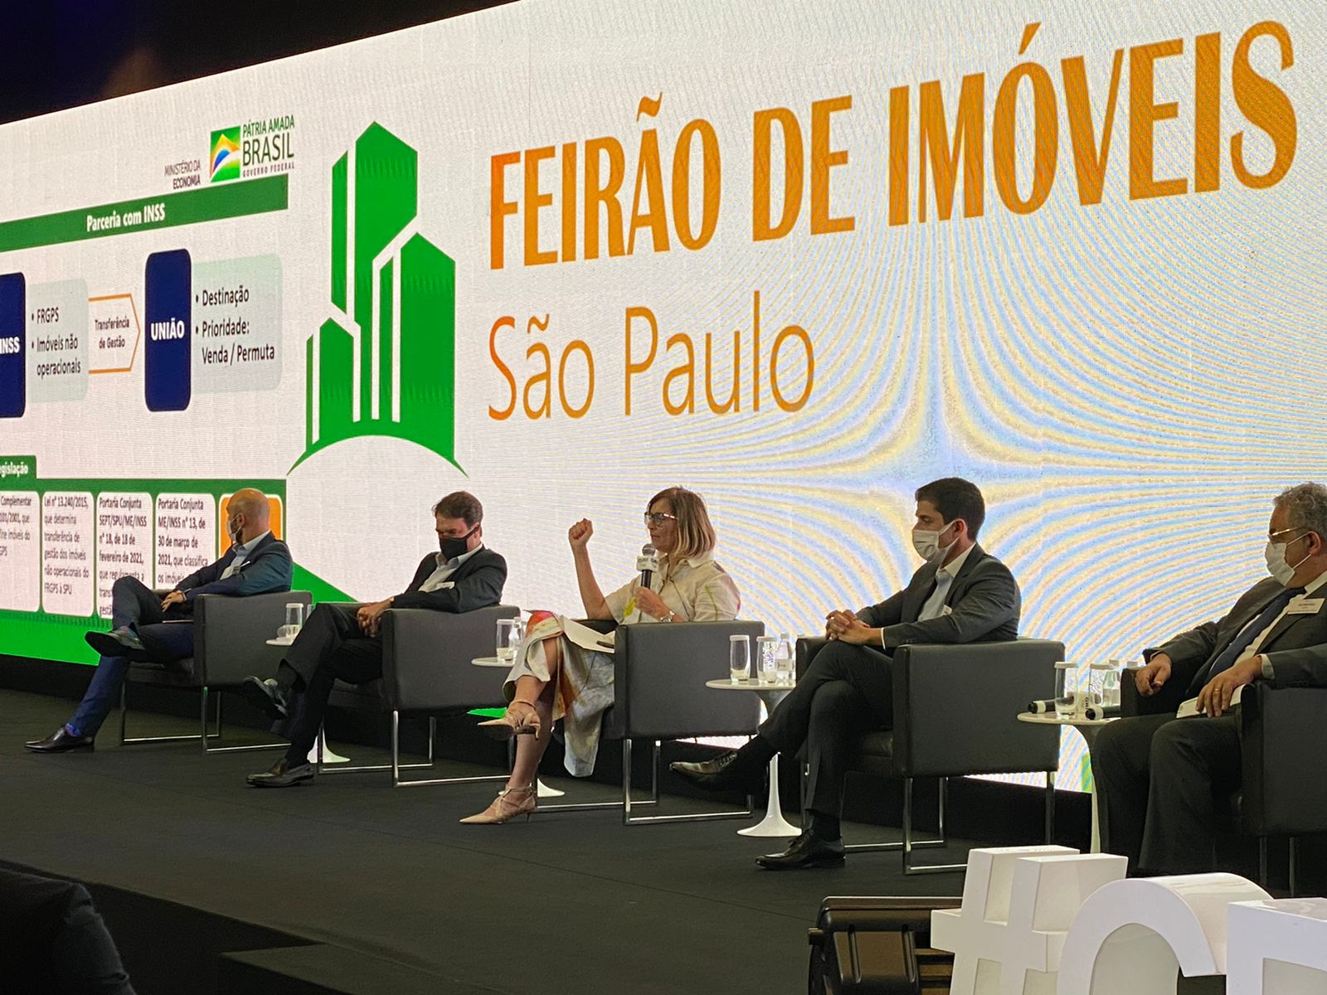

Slide 11
Feirão de Imóveis em São Paulo
PAIs de 14 a 18/10/2021

Slide 12
Regime de Aforamento - Taxas Patrimoniais
Regime de Aforamento ou Enfitêutico: É o regime pelo qual a União repassa o domínio útil (83%) de imóvel de sua propriedade a terceiro, denominado foreiro, permanecendo o domínio direto (17%) com a União.
Foreiro
Pagamento de Taxas
Patrimoniais pelo Foreiro
83%
Foro anual
(0,6% do valor do terreno)
Laudêmio
exigida na venda do imóvel
(5% do valor do terreno))
17%
União
Domínio Pleno
(100%)

Slide 13
Remição do Foro
Remição de Foro: É a compra do domínio direto do imóvel (17%) pelo foreiro, de forma que o foreiro adquire o domínio pleno (100%) do terreno.
Foreiro
Atendimento Presencial
Processos manuais
Foreiro
Antes
Analisa Enquadramento
Avaliação Individualizada
Remição
de Foro
83%
100%
Agora
Avaliação massificada (PVG)
Atendimento digital via SPUApp
17%
Remição de Foro
União
Domínio Pleno
(100%)
Domínio Pleno
(100%)

Slide 14
Remição do Foro
Próximos
Passos
Novos trechos
SP (1ª parte): Novembro/2021
SP (2ª parte), RJ (trecho do aterro do Flamengo), SC, ES e PE: Dezembro/2021

Slide 15
Linhas de Ação Prioritárias

Slide 16
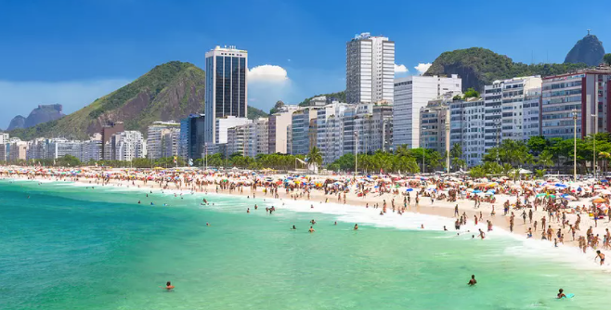
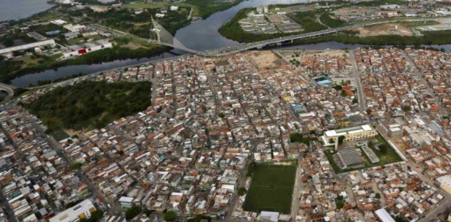
Projetos Prioritários
PROPOSTA DE AQUISIÇÃO DE IMÓVEIS (PAI)
REGULARIZAÇÃO FUNDIÁRIA
FEIRÕES DE IMÓVEIS
REMIÇÃO DO FORO
FUNDOS IMOBILIÁRIOS

Slide 17
Entregas
Agosto a Outubro/2021

Slide 18
Entregas Realizadas
Governança
Implantação de Regime Especial de Governança, com apreciação colegiada qualificada das destinações da SPU. Desde 28/julho, 128 destinações deliberadas no novo modelo com acompanhamento e compliance.
Simplificação da Remição de Foro de forma online
Alcance de 300 mil imóveis de foreiros.
Piloto no RJ contando com 4.137 imóveis e arrecadação estimada em R$ 165 milhões.
Até 19/10, 203 remições foram realizadas, totalizando R$ 4,74 milhões. Outras 47 remições estão em processamento (pagamento DARF) com remição potencial de mais R$ 1,54 milhão.
Realização de Feirões de Imóveis SPU
Realizado 2 feirões de imóveis (RJ e SP), com mais de 1.000 imóveis do governo federal apresentados. Divulgação da modalidade de Proposta de Aquisição de Imóveis (PAI)
Solução para Regularização Fundiária em áreas urbanas consolidadas
Transferência de área para Entrega de títulos a 5 mil famílias em Paranaguá/PR

Slide 19
Grupos Especiais de Destinação Supervisionada (GE-DESUP)
Instituídos pela Portaria SEDDM/ME nº 7.397, de 24/06/2021
128 destinações
(30/julho a 18/outubro)
R$ 1,12 bilhão
(valor de avaliação)
68 municípios em 22 UF
54,6 milhões de m²
1,6 destinação/dia

Slide 20
Regularização Fundiária SPU
RESULTADOS ALCANÇADOS
Regularização Fundiária
Regularização Fundiária Urbana
Povos e Comunidades Tradicionais
Regularização Fundiária Quilombola
Unidades de Conservação - Resex
Casa Verde e Amarela
Regularização Fundiária Rural – Transferência ao INCRA
Regularização Fundiária na Amazônia Legal
Provisão Habitacional
Destinação de áreas para Indígenas
Regularização Fundiária imóveis da RFFSA
Minha Casa Minha Vida Entidades (Passivo)
De 2019 a 2021 foram realizadas destinações que resultarão em aproximadamente 32 mil famílias de baixa renda beneficiadas com suas moradias regularizadas.
ENTREGAS PRÓXIMAS IMPORTANTES
Cessão sob regime de CDRU ao município de Paranaguá (Ilha dos Valadares): 5.000 famílias
Doação ao município de Cubatão: 720 famílias
Doações ao Município de Sergipe: 1.380 famílias, com regularização fundiária e construção de habitações populares.

Slide 21
Entregas de TAUS. Abrace o Marajó e outros municípios da região Norte.

Slide 22
Entregas previstas de Termo de Autorização de Uso Sustentável – TAUS
2.519 TAUS
REGIÃO DO MARAJÓ |  |  |  | OUTROS MUNICÍPIOS
Município | UF | Qtde. TAUS |  | Município | UF | Qtde. TAUS
Bagre | PA | 135 |  | Belém | PA | 22
Curralinho | PA | 160 |  | Bragança | PA | 79
Breves | PA | 46 |  | Breu Branco | PA | 86
Cachoeira do Arari | PA | 102 |  | Goianésia do Pará | PA | 103
Chaves | PA | 205 |  | Igarapé-Miri | PA | 224
Melgaço | PA | 170 |  | Inhangapi | PA | 100
Muaná | PA | 80 |  | Jacundá | PA | 41
Salvaterra | PA | 54 |  | Limoeiro do Ajuru | PA | 247
Total |  | 952 |  | Mocajuba | PA | 39
 |  |  |  | Oeiras do Pará | PA | 160
 |  |  |  | São Félix do Xingu | PA | 110
 |  |  |  | Tucuruí | PA | 245
 |  |  |  | Vigia | PA | 55
 |  |  |  | Vitória do Xingu | PA | 56
 |  |  |  | Total |  | 1.567

